Slide 1
Анализ публикуемых новостей
Итоговый проект по курсу «Инженер данных»
Елунина А.Е.
2022

Slide 2
Цель, описание и требования проекта
Цель - создание ETL-процесса формирования витрин данных для анализа публикаций новостей.
Описание и требования:
Разработать скрипты загрузки данных в 2-х режимах:
o Инициализирующий – загрузка полного слепка данных источника
o Инкрементальный – загрузка дельты данных за прошедшие сутки
Организовать правильную структуру хранения данных
o Сырой слой данных
o Промежуточный слой
o Слой витрин

Slide 3
План реализации
Определение ключевых особенностей и требований проекта;
Набросок архитектуры и функций, подготовка схемы хранения данных, распределение по слоям;
Выбор стека технологий;
Разработка проекта по этапам архитектуры, тестирование;
Автоматизация передачи данных, тестирование;
Доработка;
Проверка конечного проекта и запуск.

Slide 4
Стек технологий
Выбор языка для написания скриптов остановился на Python, т.к. он имеет простую структуру и быстрое исполнение требуемых проектом задач;
Для требуемого объема данных оптимально использовать PostgreSQL, который обрабатывает с хорошей скоростью запросы к небольшим БД;
Оркестратор Airflow, совместим с Python, комфортный GUI, есть весь необходимый функционал;
pgAdmin4 для отладки запросов;

Slide 5
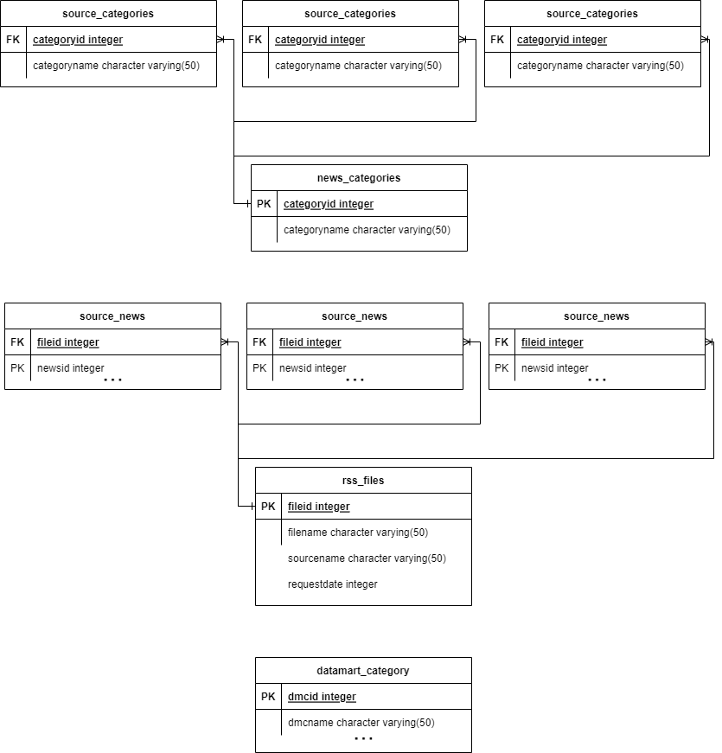
архитектура
1. Источники данных:
https://lenta.ru/rss/
https://www.vedomosti.ru/rss/news
https://tass.ru/rss/v2.xml
2. Сырой слой - создание файлов для каждого источника данных, инкремент обновлений.
3. Промежуточный слой – обработка данных (Python).
4. Основной слой – подготовка таблиц, разбивка данных по ним, наполнение (PostgreSQL).
5. Слой витрин – подготовка витрины данных и ее наполнение (PostgreSQL).
Оркестрация всех этапов (Airflow).

Slide 6



результаты
В качестве результата работы программного продукта формируется витрина данных следующего содержания:
Суррогатный ключ категории
Название категории
Общее количество новостей из всех источников по данной категории за все время
Количество новостей данной категории для каждого из источников за все время
Общее количество новостей из всех источников по данной категории за последние сутки
Количество новостей данной категории для каждого из источников за последние сутки
Среднее количество публикаций по данной категории в сутки
День, в который было сделано максимальное количество публикаций по данной категории
Количество публикаций новостей данной категории по дням недели

Slide 7
выводы
Цель проекта выполнена, требования соблюдены.
Проект может быть масштабирован без внедрения изменений добавлением новых источников новостей.
Следующим шагом в проекте планируется внедрение автоматического распознавания смысла категории и отнесения ее к группе.

